Slide 1


PROYECTO “SISTEMA CONDOMINIO”
APELLIDOS Y NOMBRES:
Sajami Ruíz, Jann Carlos
Moscoso Contreras, Brayan
Prieto Ramos, Jorge
Castro Castro, Carlos
Casas Gonzales, Fernando
CURSO: Taller de Programación Web
CICLO: VI
PROFESOR: Eric Gustavo Coronel
Año: 2017

Slide 2
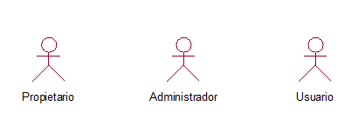
ACTORES DEL CASO DE USO

Slide 3
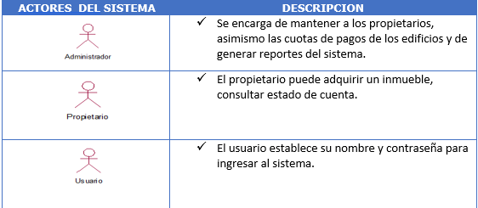
DESCRIPCIÓN DE ACTORES

Slide 4
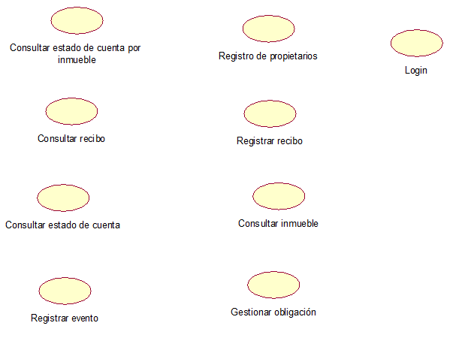
CASO DE USOS

Slide 5
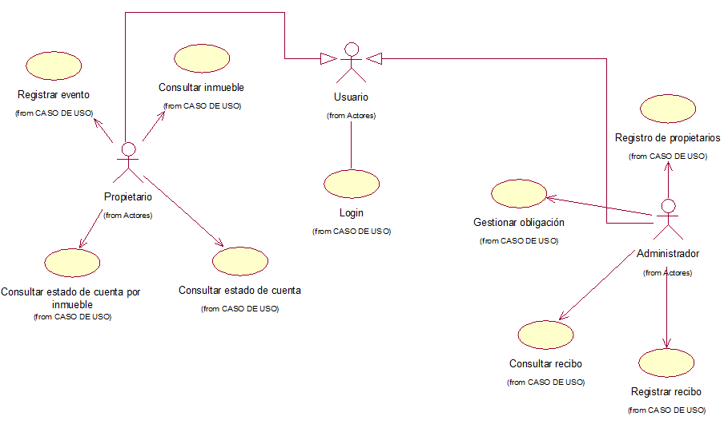
CASO DE USO DEL SISTEMA GENERAL

Slide 6
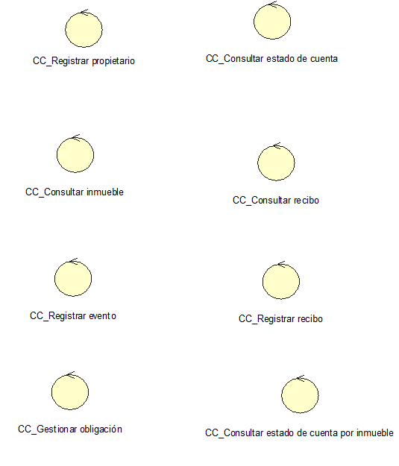
CONTROLLERS

Slide 7
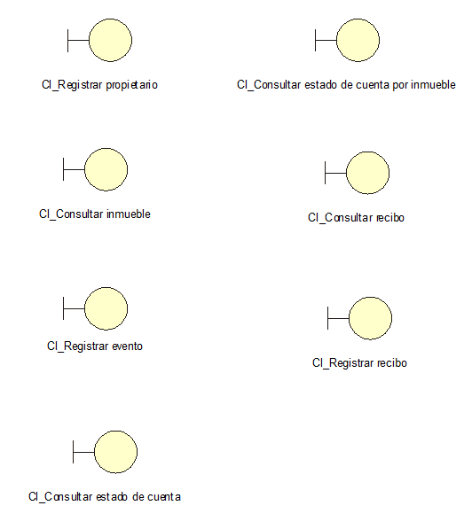
INTERFACES

Slide 8
CONTROLLERS

Slide 9
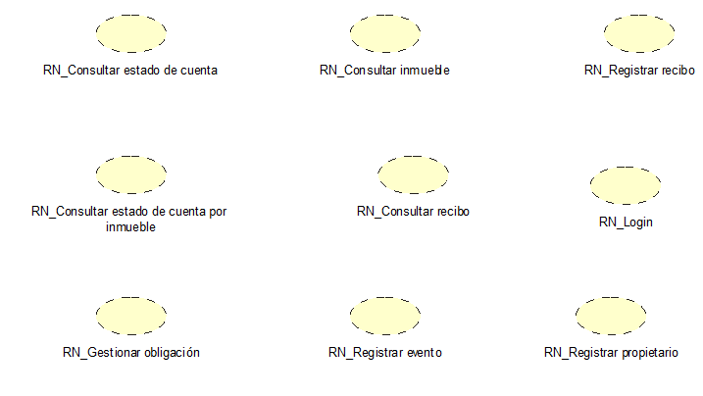
REALIZACIONES

Slide 10
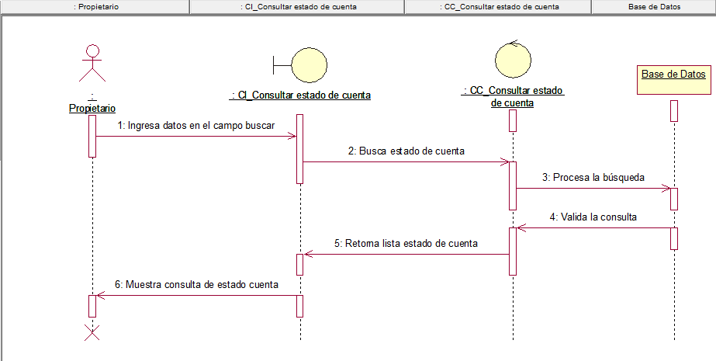
DIAGRAMA DE SECUENCIA
CASO DE USO: Consultar estado de cuenta

Slide 11
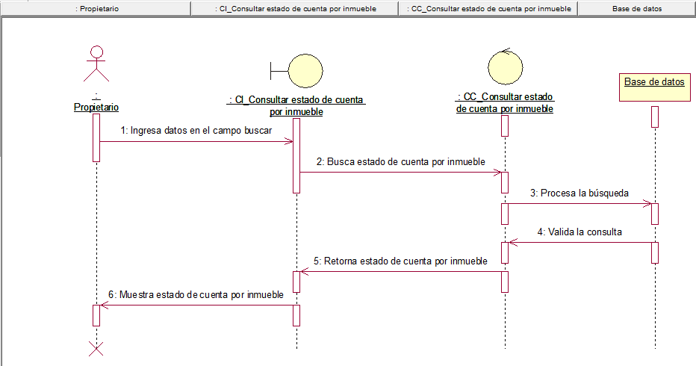
CASO DE USO: Consultar estado de cuenta por inmueble

Slide 12
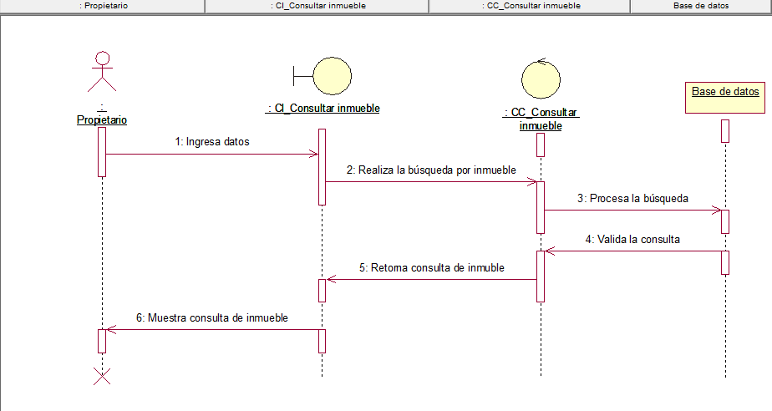
CASO DE USO: Consultar inmueble

Slide 13
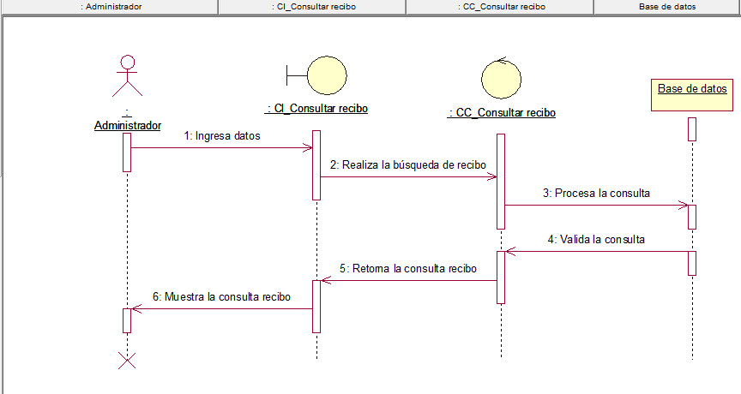
CASO DE USO: Consultar recibo

Slide 14
CASO DE USO: Consultar recibo

Slide 15
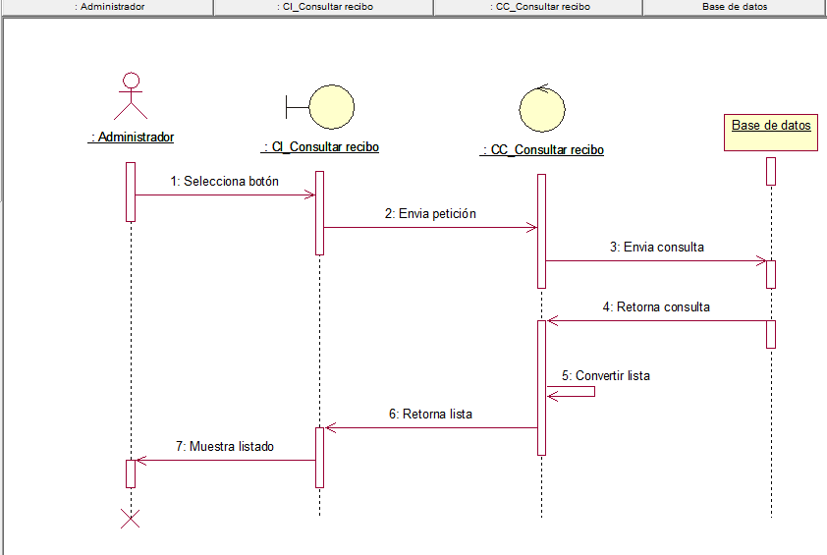
CASO DE USO: Gestionar obligación

Slide 16
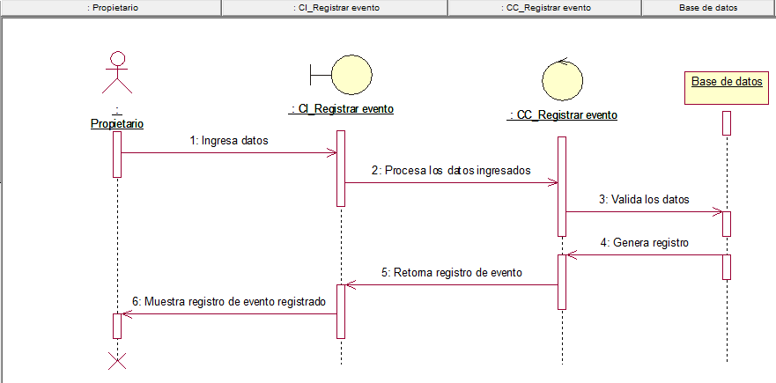
CASO DE USO: Registrar evento

Slide 17
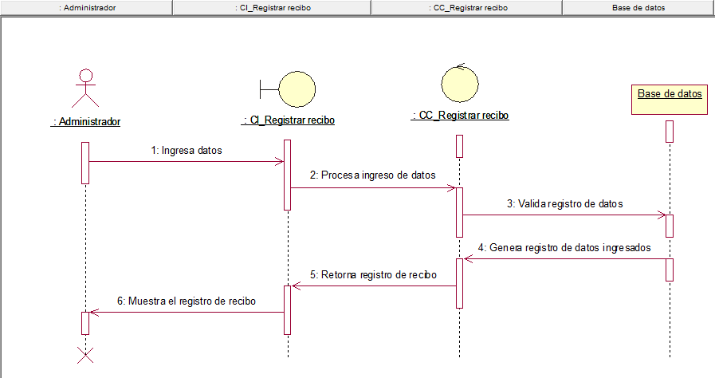
CASO DE USO: Registrar recibo

Slide 18
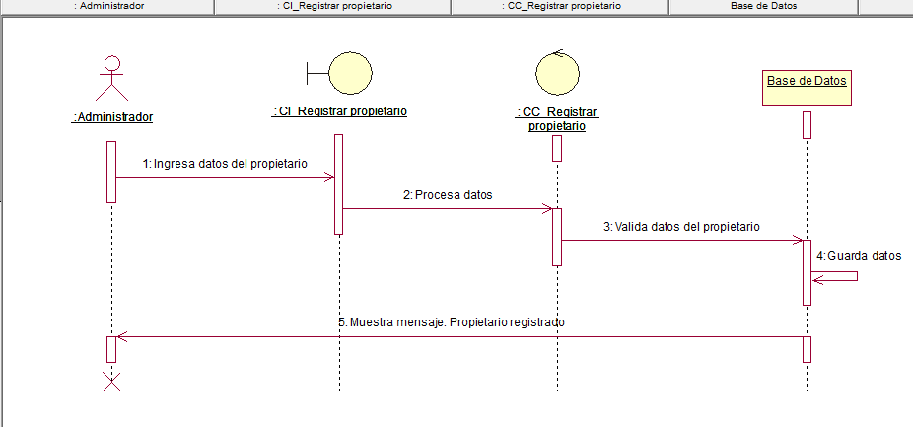
CASO DE USO: Registrar propietario

Slide 19
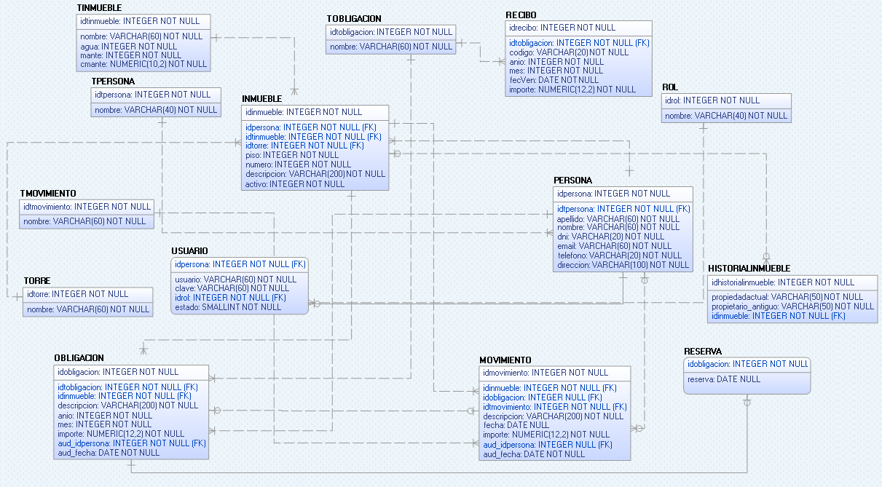
DIAGRAMA DE BASE DE DATOS

Slide 20
GRACIAS !!

